Slide 1

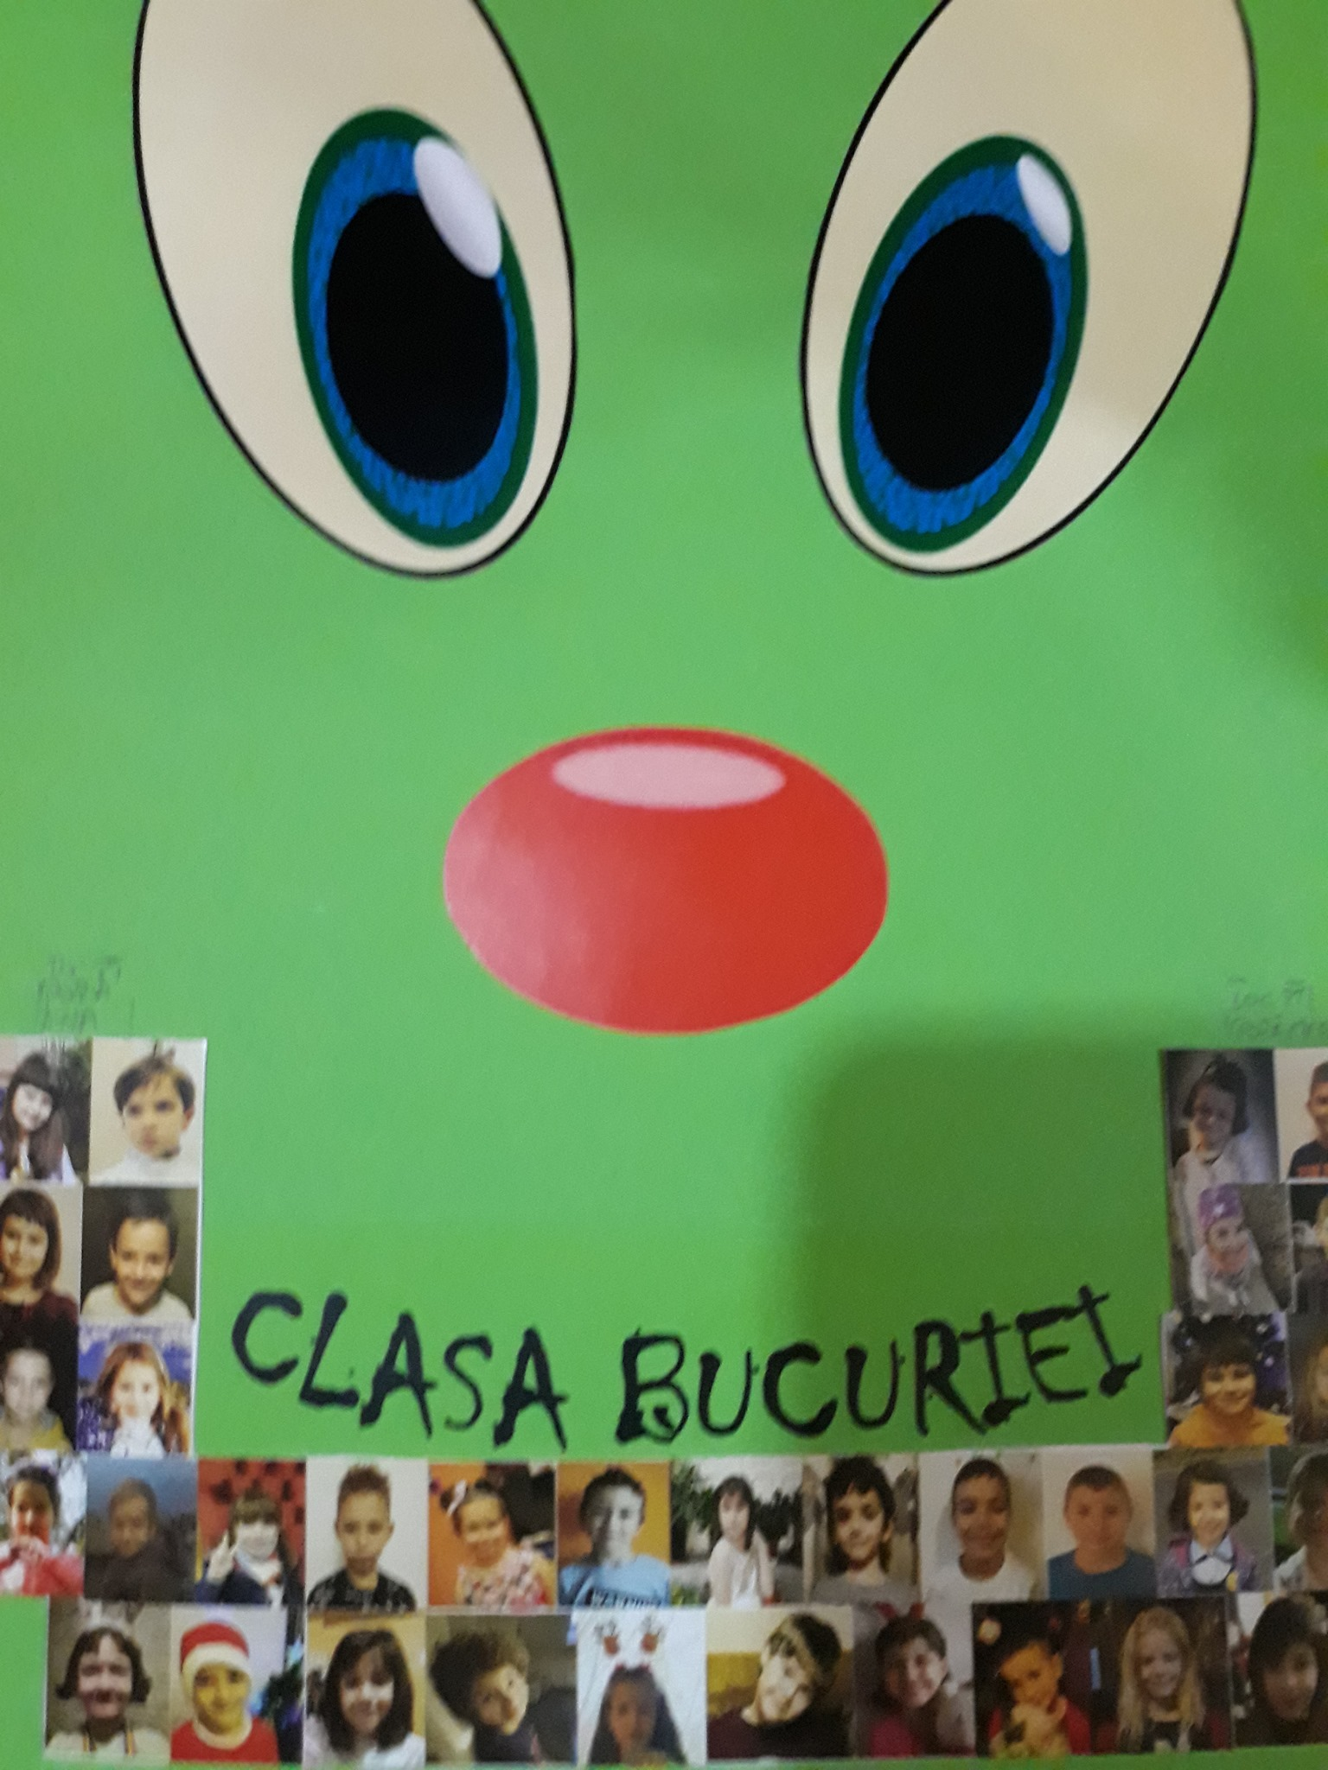
CAIETUL 2
TĂBLIȚA
MARKER
CĂCIULĂ
Din nou împreună
La ȘCOALA ONLINE
11.01.2021

Slide 2

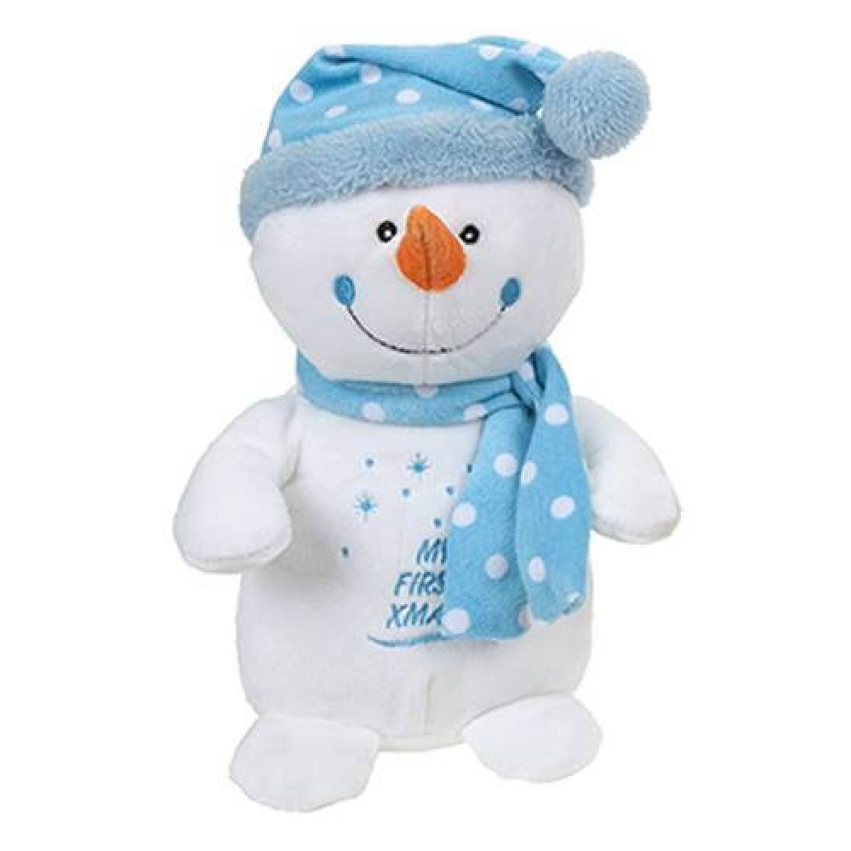
Mascota lunii ianuarie
Omul de zăpadă

Slide 3

Cum ți-ai petrecut vacanța?
Joc ” Pune căciula pe cap dacă...”

Slide 4
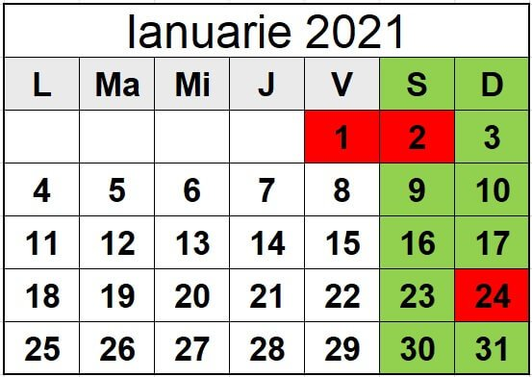
Discuție calendar

Slide 5
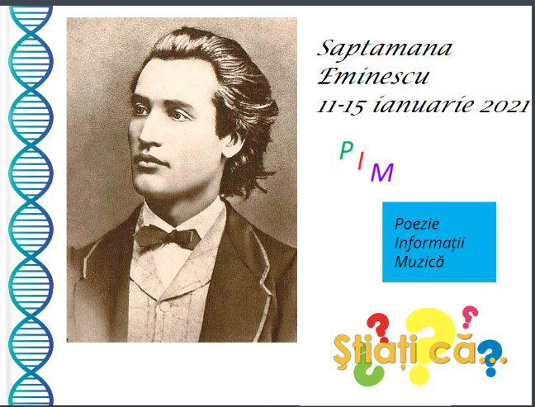
https://read.bookcreator.com/SLB5cdGwdxgASmVE46mKfG6fLC12/gItrTO58Q6ul4c5Hm0fcqQ?fbclid=IwAR3IzIDJIqQDJWTM5CSlhjc9LuT66YLFc7iNgMkUj6vc3MHfHwgOXAqmSU8

Slide 6
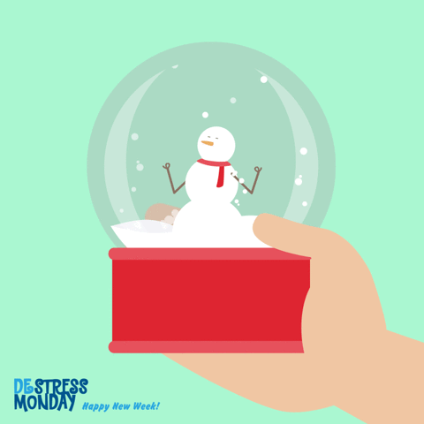

Slide 7

AM
UR
NI
OA
ME
CA
IE
CAR
RE
TI
UN
Ce cuvinte poți forma cu aceste silabe?
TE
CU
NĂ
ON
TĂ
CĂ
IAR
Globul cu silabe
SĂ REPETĂM!

Slide 8

Ce are în mână omul de zăpadă?
PLIC
Ce se ascunde în plic?
O ...
PO
VES
TE

Slide 9
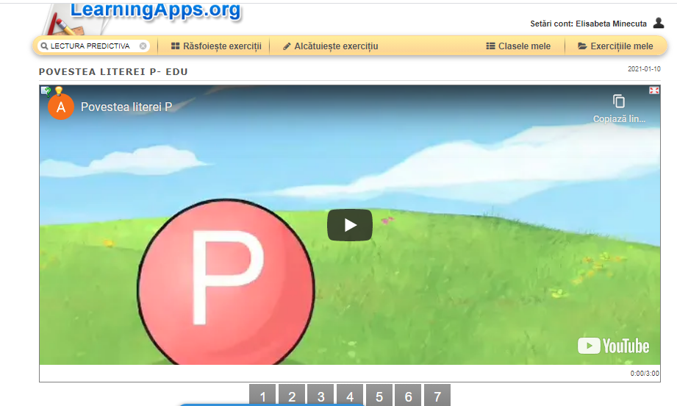
https://learningapps.org/display?v=pcmjrpd6n21
Povestea literei P

Slide 10
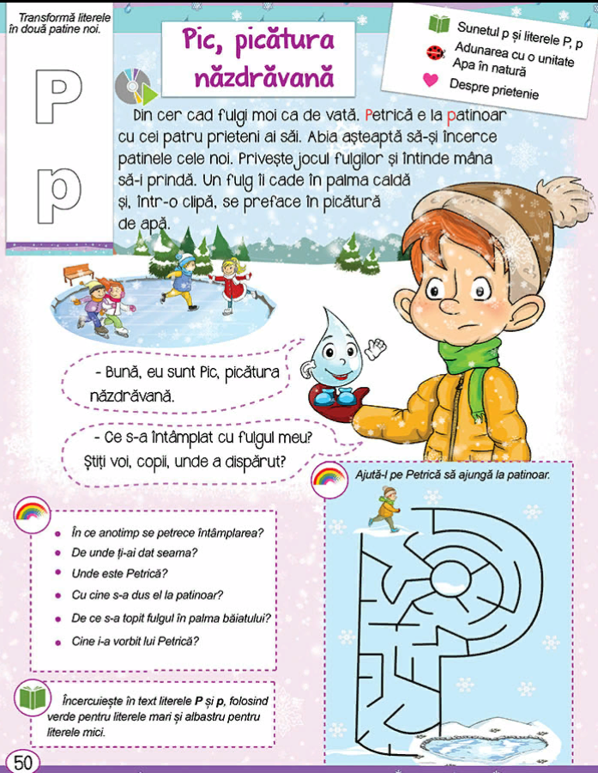
p. 50

Slide 12
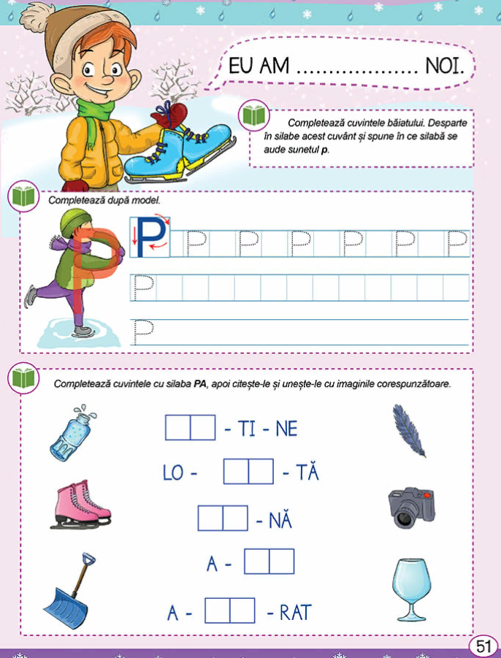
p. 51
CREIOANE
PATINE
CAIETE

Slide 13
P A
P A
P A
P A
P A

Slide 14
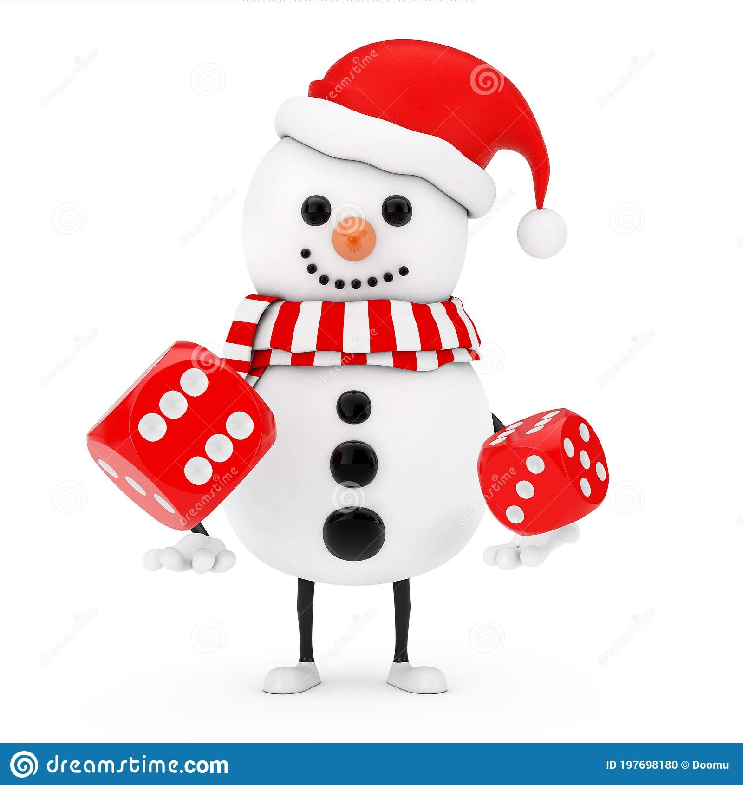
Ce ține în mână
omul de zăpadă?
ZARURI
JOCURI
https://wordwall.net/resource/8672174/sunetul-si-litera-p
https://learningapps.org/15836576

